Slide 1

Clôture des Journées Accélérateurs

Slide 2
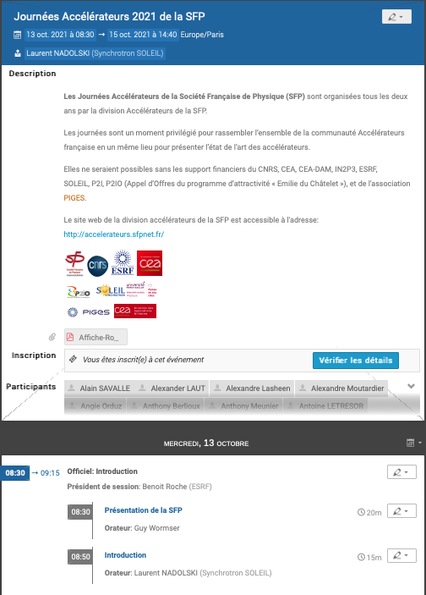
Actes des Journées
https://indico.ijclab.in2p3.fr/e/JA2021
Livret des Résumés / Booklet en ligne
Notes:
Si diffusion allégée.

Slide 3
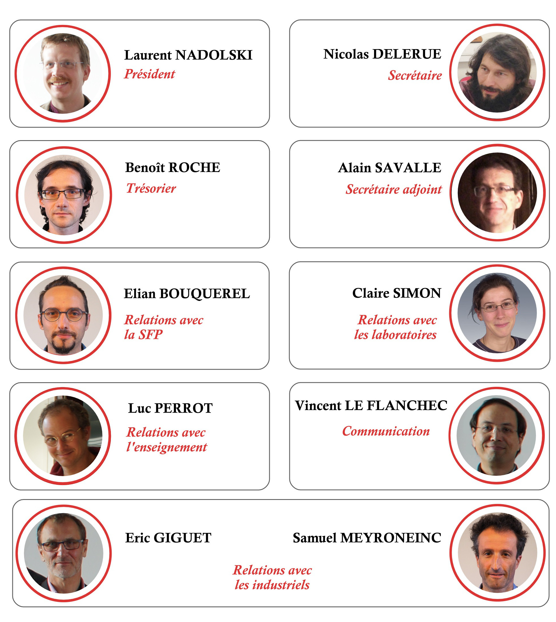
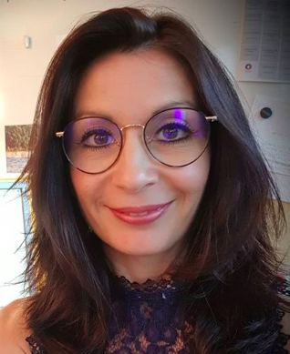
Sandra CARDOT

Slide 4
4 Annonces

Slide 5
Journée(s) radioprotection / nouvelle norme pour les accélérateurs
L’AFNOR a édité une nouvelle norme (NF M62-105) précisant les nouvelles conditions à remplir en termes de sécurité des personnes pour les risques d’exposition aux rayonnement ionisants pour les accélérateurs de particules dans les domaines industriels et de la recherche.
Organiser une journée d’échanges début 2022 avec les CRP de nos installations qui se posent les mêmes questions quant aux dispositions récentes de la réglementation en radioprotection et à la mise en conformité des installations suivant la nouvelle mouture de la norme accélérateurs.
MATIN
Revue des modifications depuis 2018 + modifications organisationnelles
Décrets de 2018 / arrêté du 23-10-2020 / Norme AFNOR 2021
Retours d'expérience : 4-6 présentations 20min
  ESRF-EBS / SOLEIL
  Accélérateurs IJCLAB : THOMX + ALTO
  Accélérateurs CEA
APRES-MIDI
Table ronde sur les vérifications initiales et périodiques
  Modalités d’applications pour les accélérateurs de recherche ?
  Portée ou périmètres des vérifications périodiques par CRP (modifications ? maintenance ?...)
  Difficultés sur les paramètres faisceau variant dans le temps pour les accélérateurs de recherche
Echanges libres et Synthèse
  Aspects pratiques et mise en application des accélérateurs pour la recherche
NB : Ne concerne pas les INB et les accélérateurs médicaux
  Un cyclotron (Orléans ?, ARRONAX ?)
  APOLLON ?
  Votre installation
Date : Janvier 2022, Lieu : SOLEIL
Comité : en cours de formation
Appel à participation
Annonce via email fin octobre 2021
Contacts : jean-baptiste.pruvost@synchrotron-soleil.fr
laurent.nadolski@synchrotron-soleil.fr

Slide 6

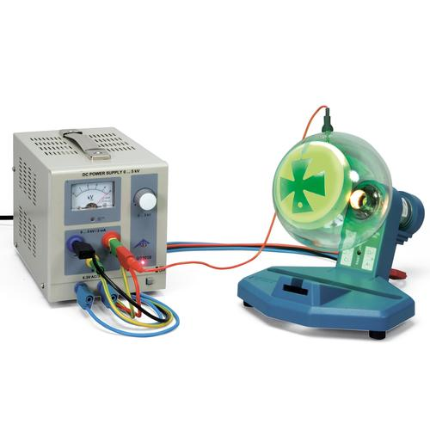
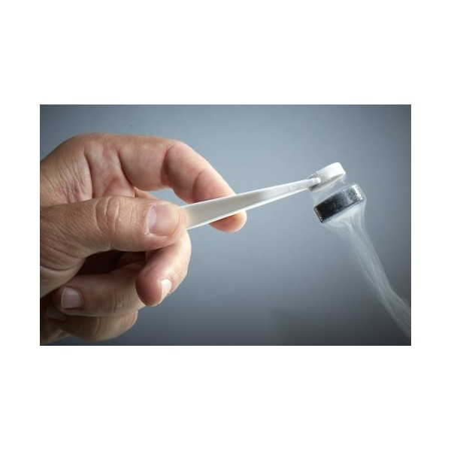
150 ans de la SFP :
Rétrospective sur 150 ans d’accélérateurs
Idée : Illustrer l’histoire des accélérateurs à travers 15 expériences spectaculaires
Objectif : s’inscrire dans la programmation du festival prévu lors de la
Exposition itinérante pour l’année 2023
Toutes les bonnes volontés sont les bienvenues (construction/fiabilisation d’expériences, présence sur stand,…)
Recherche de financements collectif (demande au labex P2IO en cours, 1% médiation de l’ANR,…)
https://www.3bscientific.fr
https://shop.can-superconductors.com/
Contact : Nicolas Delerue

Slide 7

Rencontres Accélérateurs 2022
2022
octobre/novembre

Slide 8

IPAC’26
XXXX
May 2026
Suite à la virtualisation d’IPAC’20, la France avait demandé à être le pays hôte d’IPAC’26.
Les tutelles ont proposé que la ville hôte soit Caen.
L’EPS-AG doit se prononcer sur cette demande (probablement en novembre).

Slide 9



